Slide 1
ООО «КомЭко»
Дополнительные модули
ПП «ЭкоСфера-ПРЕДПРИЯТИЕ»
Учет отходов

Slide 2
Общая информация
Модуль «Учет отходов» предназначен для занесения и хранения первичной информации по движению отходов в подразделениях предприятия.
Оперативный учет движения отходов «на местах»
Администрирование модуля пользователями Управления
Разграничение прав доступа рядовым сотрудникам
Контроль сроков накопления отходов
Отслеживание остатков нормативов образования отходов
Формирование акта о передаче-приемке отходов
Минимизация ошибок при ведении первичного учета

Slide 3
Схема ведения учета отходов
Сторонние
организации
Подразделения
предприятия
Управление
Прием отходов
Передача
информации
Передача между подразделениями
Передача
информации
Передача отходов
Обобщение
данных
Формирование отчетности по подразделениям (с учетом внутренней передачи)
Формирование отчетности по объекту/предприятию в целом (обобщенные данные)

Slide 4
Разграничение прав доступа
Пользователь Управления (эколог)
«Рядовой» пользователь в подразделении
Формирование списка пользователей для работы в модуле
Разграничение прав доступа у «рядовых» пользователей
Формирование отчетности по данным учета отходов в разрезе подразделений/Объекта/Пред-приятия
Отслеживание сроков накопления отходов по всем подразделениям предприятия
Контроль остатков нормативов образования отходов по всем подразделениям предприятия
Закрытие возможности редактирования данных по периодам
Занесение операций по движению отходов «своего» подразделения
Формирование акта о передаче-приемке отхода
Формирование отчетов по данным учета отходов в подразделении
Отслеживание сроков накопления отходов на объектах накопления в подразделении
Контроль остатков нормативов образования отходов в рамках подразделения

Slide 5
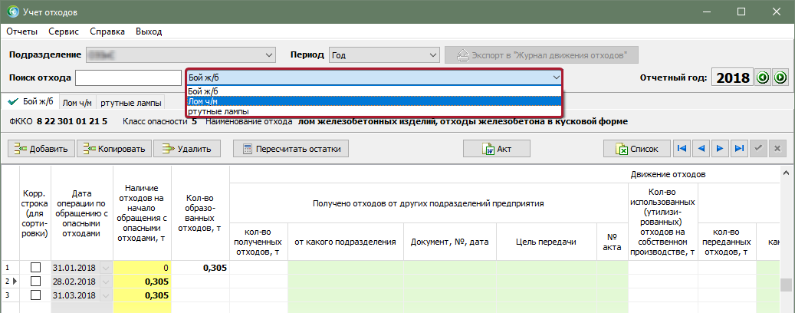
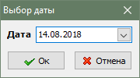
Учет отходов в подразделении предприятия
Работа с модулем для сотрудников подразделений предприятия реализована таким образом, чтобы пользователи осуществляли занесение данных о движении отходов, которые образуются непосредственно в подразделении предприятия.
1. Пользователь видит в выпадающем списке определенный перечень отходов*, образующихся в подразделении
2. Пользователю достаточно занести операции по движению отходов только по данному перечню
* Перечень отходов по каждому подразделению предприятия формируется пользователем Управления в справочнике «Перечень отходов по подразделениям»

Slide 6
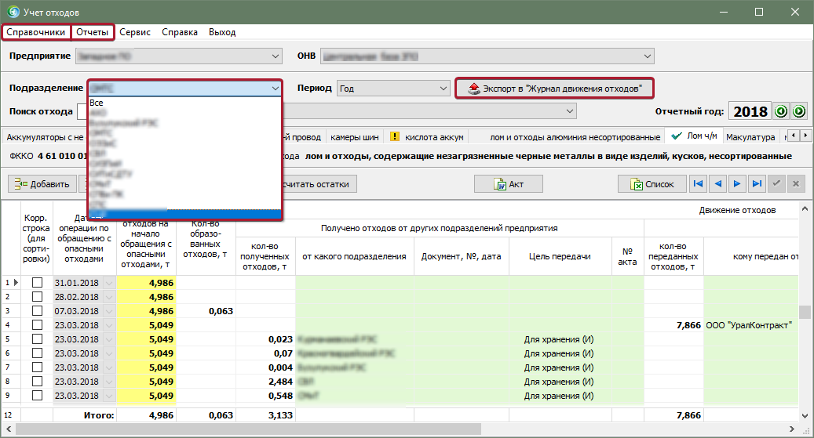
Возможности модуля для эколога предприятия
Заполнение необходимой информации в справочных модулях
Перенос данных в журнал движения отходов
Формирование отчетных форм по учету отходов
Возможность заносить в программу информацию по движению отходов во всех подразделениях предприятия

Slide 7
Справочный блок
Для работы используются данные из справочников ПП «ЭкоСфера» и из внутренних справочников самого модуля, которые ведутся пользователями Управления.
Рабочий справочник отходов
Представляет собой перечень отходов, обращение с которыми осуществляется на предприятии
Справочник кратких наименований отходов
Предназначен для занесения кратких, понятных рядовому пользователю, наименований отходов для упрощения ведения учета
Перечень отходов по подразделениям
Список пользователей
Позволяет дать доступ рядовым пользователям только к конкретным подразделениям (цехам) объекта
Договоры на поставку/получение отходов
Необходим для формирования списка отходов каждого подразделения и указания возможных типов операций по каждому отходу в подразделении
Является базой данных договоров, на основании которых осуществляется деятельность по обращению с отходами между предприятием и сторонними контрагентами

Slide 8
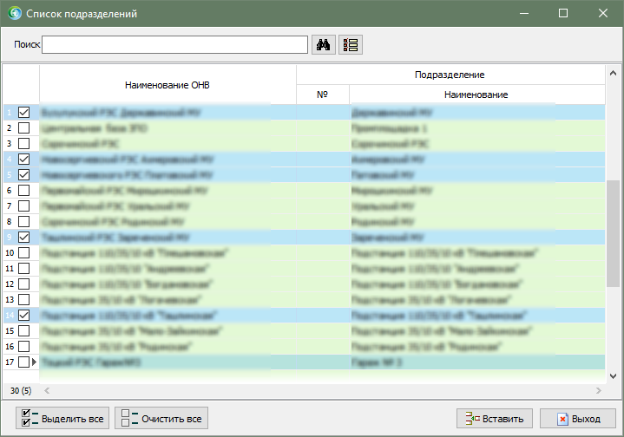
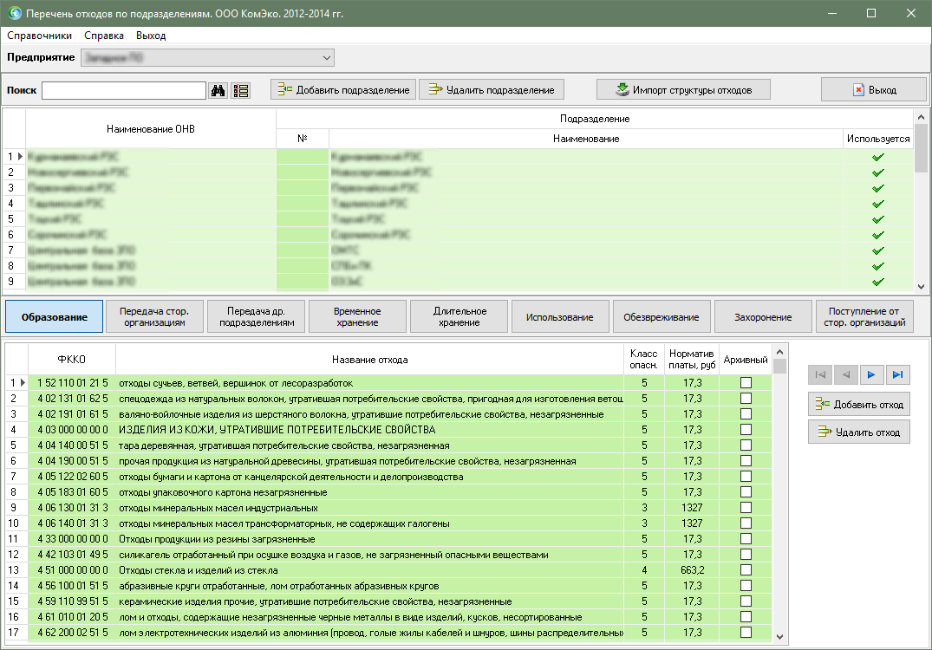
Перечень отходов по подразделениям
Создание списка подразделений, на которых осуществляется обращение с отходами
Распределение отходов подразделения по типам возможных операций
Возможность отправки в архив записей по подразделениям и отходам
Копирование перечня отходов между подразделениями

Slide 9
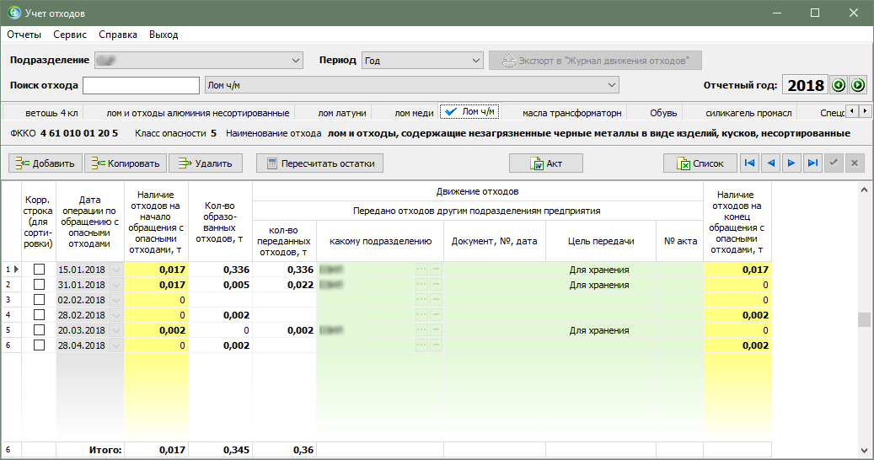
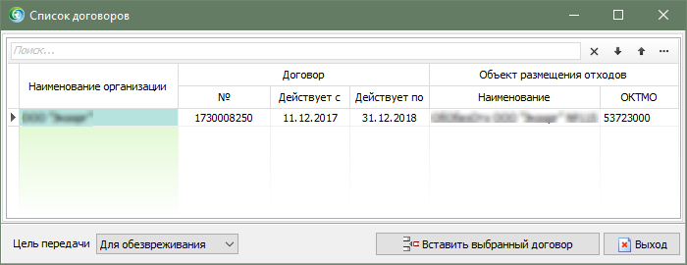
Особенности модуля
Удобный, интуитивно понятный интерфейс
Ограничение доступа к данным «рядовым» пользователям
Минимизация ошибок при занесении операций за счет определения параметров возможных операций
Возможность запрета редактирования данных за периоды, по которым уже сформирована отчетность

Slide 10
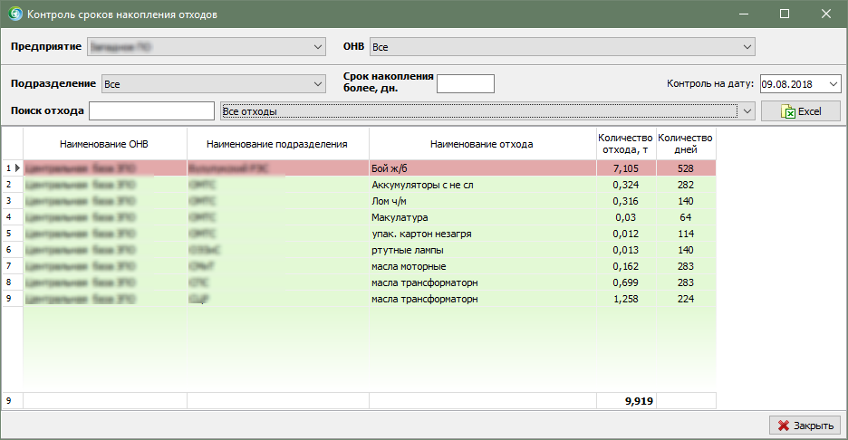
Контроль сроков накопления отходов
В модуле реализована возможность отслеживать сроки накопления отходов во избежание дополнительных платежей при накоплении более 11 месяцев
Система фильтров для отображения данных по различным подразделениям и объектам, а также по видам отходов
Контроль на указанную дату
Формирование отчета в формате MS Excel
Выделение цветовой заливкой превышений срока накопления в 11 месяцев
Отображение количества отхода на объекте временного накопления в разрезе подразделений предприятия

Slide 11
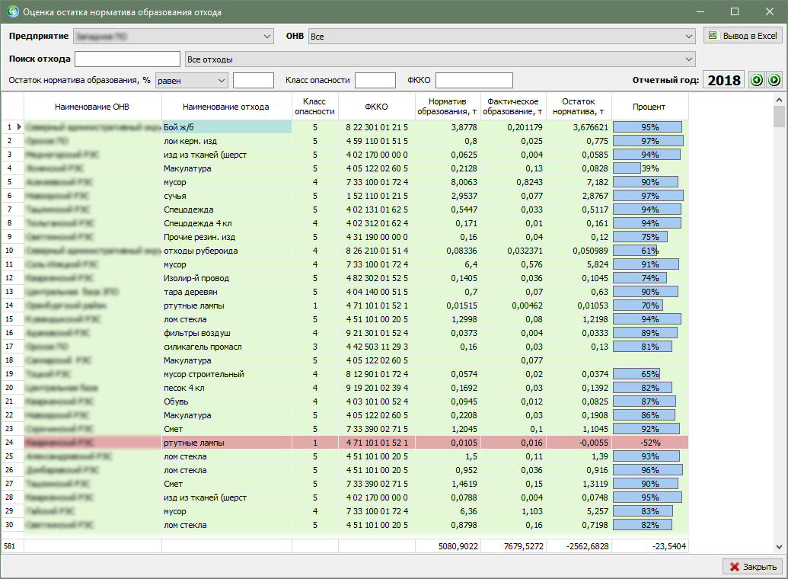
Остаток норматива образования отходов
Расчет объемов образования отходов в процентном отношении к нормативу образования
Фильтр данных в разрезе вида отхода, класса опасности или по остатку норматива образования
Отслеживание остатка норматива образования по отходам объекта
Выделение превышений норматива цветовой заливкой
Отображение данных с учетом прав доступа к подразделениям предприятия
Формирование отчета в формате MS Excel

Slide 12
Журнал движения отходов*
Вся информация по учету отходов подразделениями предприятия после завершения квартала (или месяца) переносится экологом в модуль «Журнал движения отходов» для последующего расчета платежей за размещение отходов и для формирования отчетности по отходам.
Модуль «Учет отходов»
Технический отчет о неизменности производственного цикла
Отчет субъектов малого и среднего предпринимательства (МСП) **
Экспорт данных по движению отходов
Форма статистической отчетности 2-ТП (отходы) **
Модуль «Журнал движения отходов»
Годовые и квартальные платежи за размещение отходов **
Приложения № 2-4 к Приказу Минприроды РФ № 721 от 01.09.2011
Отчеты для РКО для Пермского края **
* Модуль «Журнал движения отходов» входит в состав ПП «ЭкоСфера-ПРЕДПРИЯТИЕ» конфигурация «Стандарт»
** Предусмотрена выгрузка в формат программы «Модуль природопользователя»

Slide 13
Дополнительная информация
Модуль «Учет отходов» не входит в состав ПП «ЭкоСфера-ПРЕДПРИЯТИЕ» конфигурации «Стандарт» и поставляется дополнительно.
Стоимость модуля Вы можете уточнить на нашей сайте www.komeco.ru
Вы можете обратиться к нам:
по адресу:
г. Пермь, ул. Петропавловская, д. 105а, офис 401
на электронную почту:
eco@komeco.ru
по телефонам:
+7 (342) 207-65-12, +7 (342) 207-65-13
Мы будем рады ответить на Ваши вопросы!
ПП «ЭкоСфера-ПРЕДПРИЯТИЕ» включен в Единый Реестр российских программ для электронных вычислительных машин и баз данных по Приказу Минкомсвязи РФ от 28.03.2018 г. № 136, Приложение 1, №пп. 32, реестровый № 4237.

